Slide 1
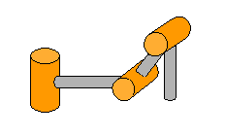
a₃
a₁
L₂
L₁
L₃
a₂

